Slide 1

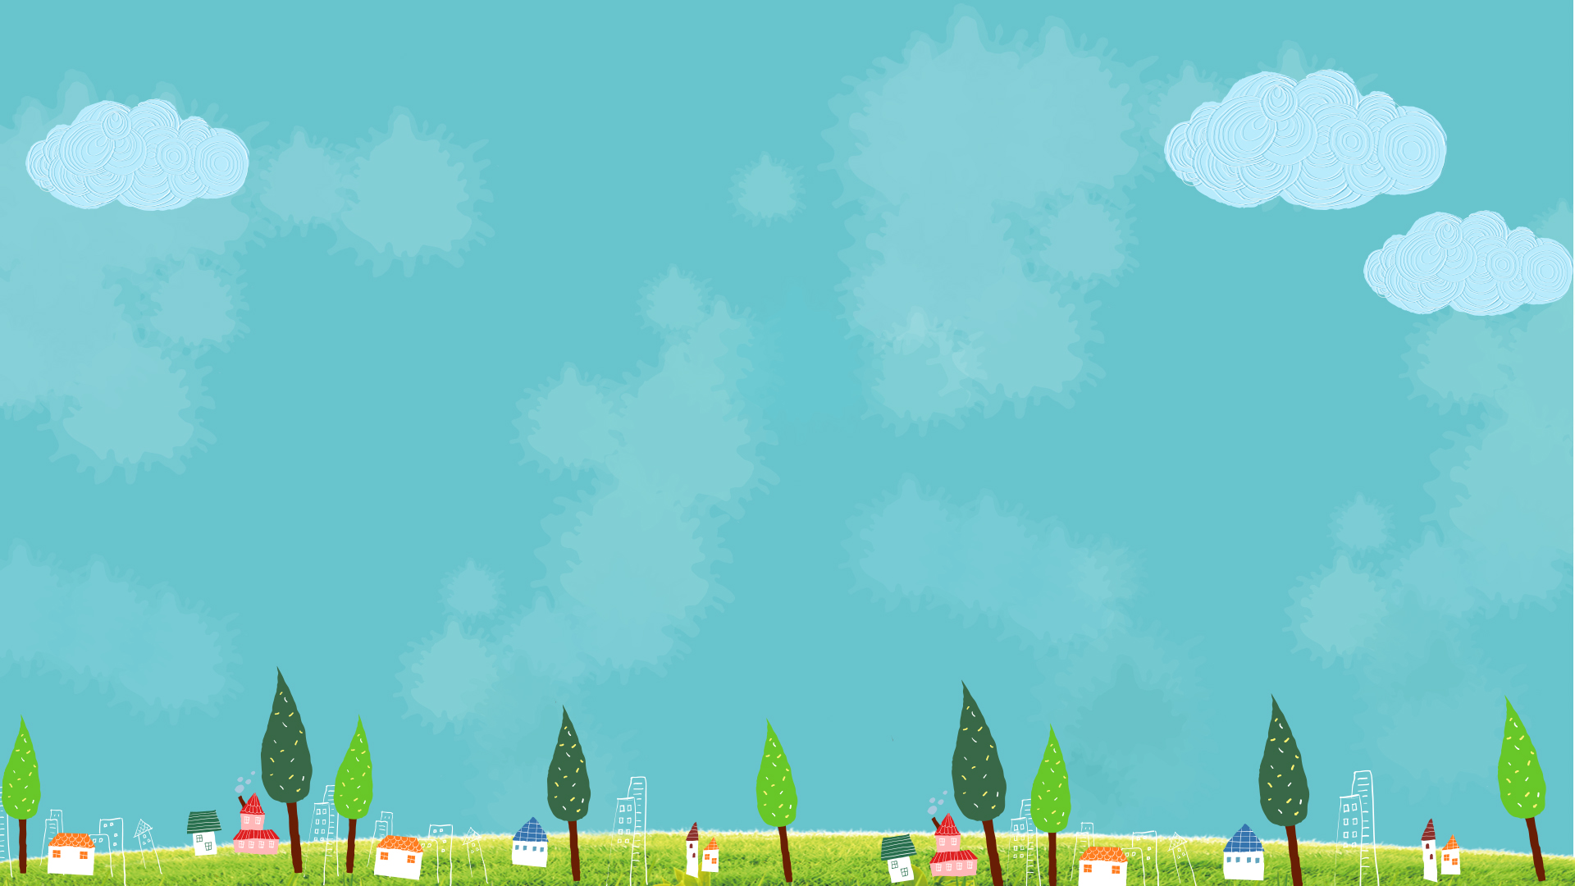




Thiết kế : Hương Thảo – tranthao121004@gmail.com
1
KHỞI ĐỘNG

Slide 2


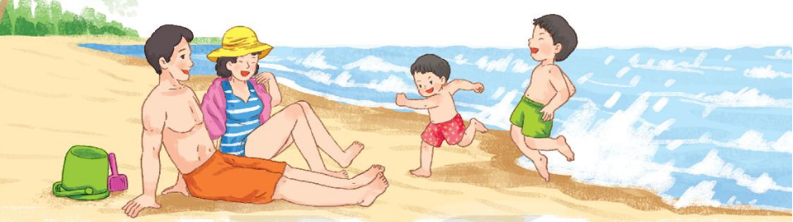
Quan sát tranh một gia đình đang đi biển
2025/2/13
2
Họ đang rất vui vẻ vì họ cười rất tươi
2. Họ có vui không? Vì sao em biết?
Gia đình trong tranh gồm những ai?
Gồm bố mẹ và các con

Slide 3



Đọc mẫu
TAY DÒ
TAI NGHE
MẮT DÕI

Slide 4

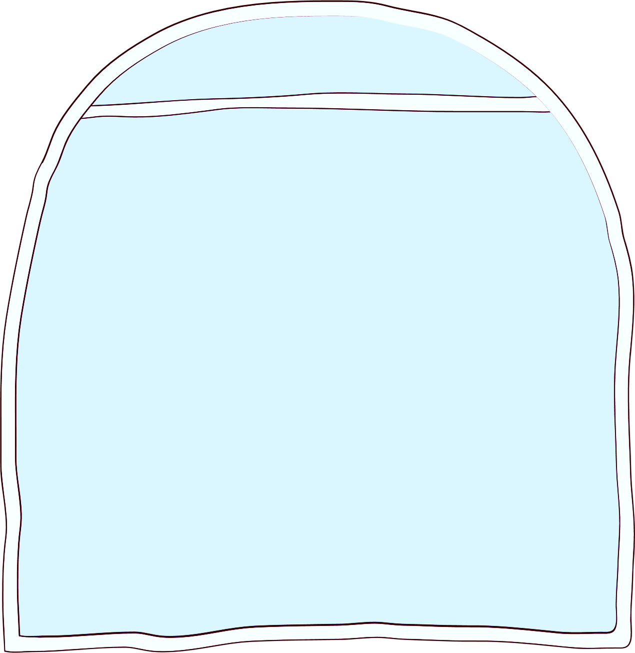
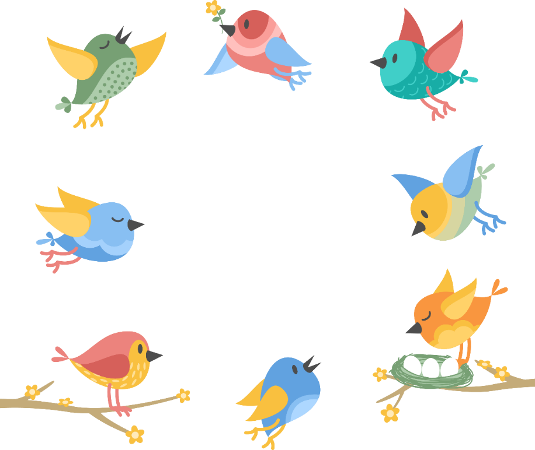

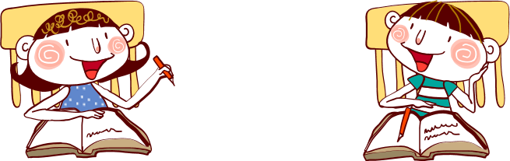


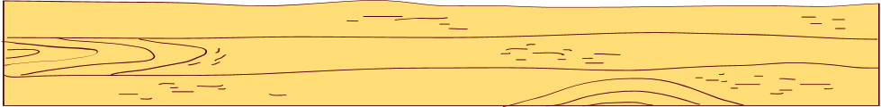

Chú ý giọng đọc biểu lộ sự sôi nổi , vui vẻ và hào hứng

Slide 5


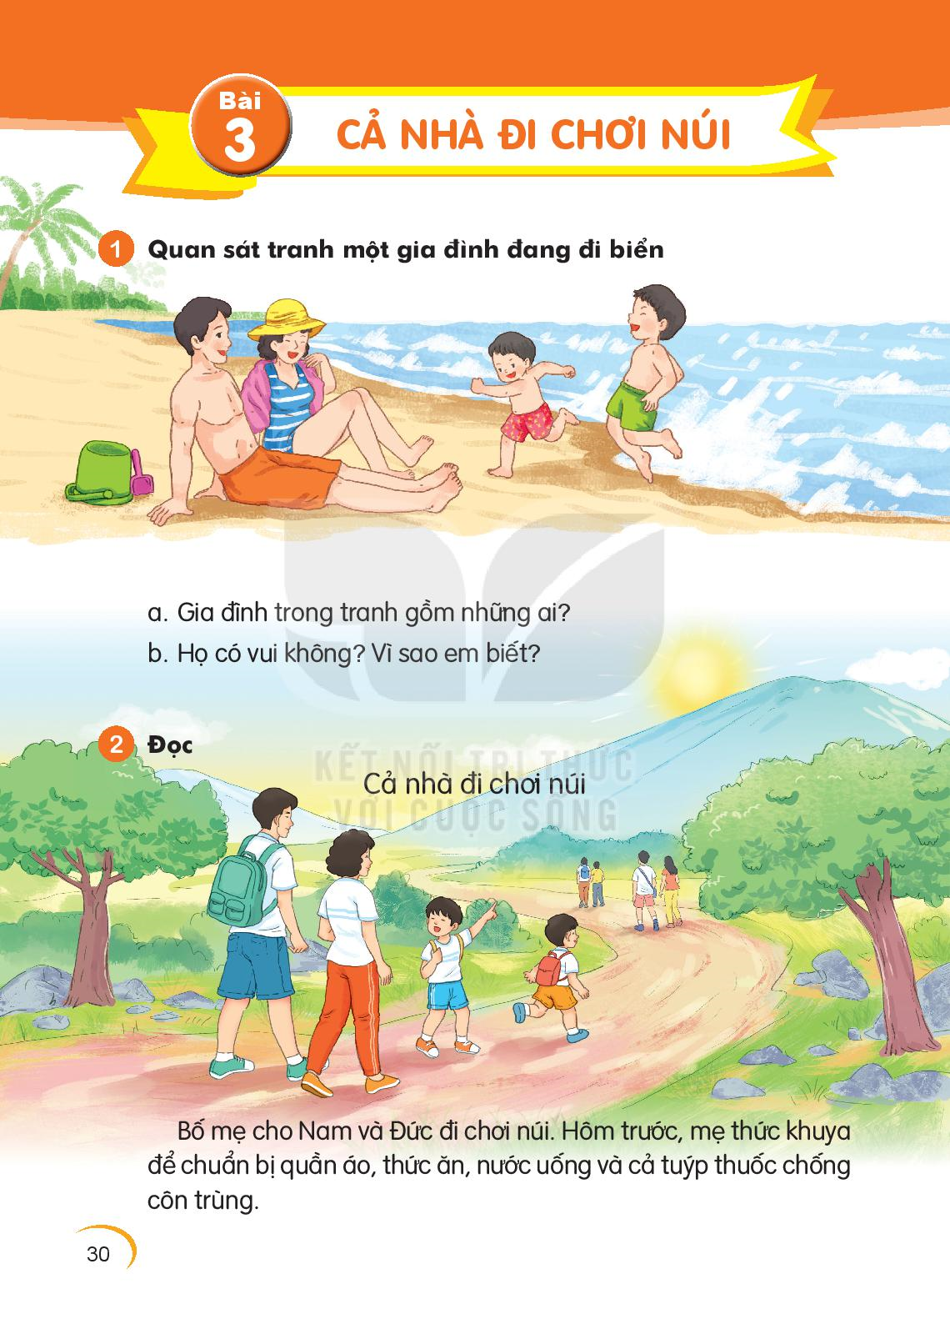




Cả nhà đi chơi núi
Bố mẹ cho Nam và Đức đi chơi núi. Hôm trước, mẹ thức khuya để chuẩn bị quần áo, thức ăn, nước uống và cả tuýp thuốc chống côn trùng.
Hôm sau, khi mặt trời lên, cả nhà đã tới chân núi. Nam và Đức thích thú, đuổi nhau huỳnh huỵch. Càng lên cao, đường càng dốc và khúc khuỷu, bố phải cõng Đức. Thỉnh thoảng, mẹ lau mồ hôi cho hai anh em.
Lúc lên đến đỉnh núi, hai anh em vui sướng hét vang.
(Lâm Anh)

Slide 6

Cả nhà đi chơi núi
Bố mẹ cho Nam và Đức đi chơi núi. Hôm trước, mẹ thức khuya để chuẩn bị quần áo, thức ăn, nước uống và cả tuýp thuốc chống côn trùng.
Hôm sau, khi mặt trời lên, cả nhà đã tới chân núi. Nam và Đức thích thú, đuổi nhau huỳnh huỵch. Càng lên cao, đường càng dốc và khúc khuỷu, bố phải cõng Đức. Thỉnh thoảng, mẹ lau mồ hôi cho hai anh em.
Lúc lên đến đỉnh núi, hai anh em vui sướng hét vang.
uya
uyp
uynh
uych
uyu
(Lâm Anh)
Tìm các từ có chứa vần: uya,uyp, uynh, uych, uyu trong bài

Slide 7



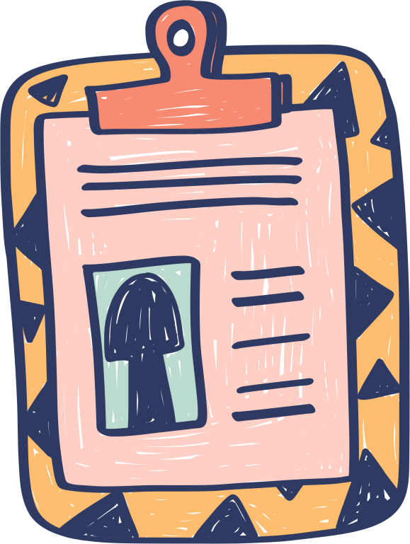

Từ ngữ
Tuýp thuốc
Côn trùng
Huỳnh huỵch
Khúc khuỷu

Slide 8
Cả nhà đi chơi núi
Bố mẹ cho Nam và Đức đi chơi núi. Hôm trước, mẹ thức khuya để chuẩn bị quần áo, thức ăn, nước uống và cả tuýp thuốc chống côn trùng.
Hôm sau, khi mặt trời lên, cả nhà đã tới chân núi. Nam và Đức thích thú, đuổi nhau huỳnh huỵch. Càng lên cao, đường càng dốc và khúc khuỷu, bố phải cõng Đức. Thỉnh thoảng, mẹ lau mồ hôi cho hai anh em.
Lúc lên đến đỉnh núi, hai anh em vui sướng hét vang.
Đọc nối tiếp câu
(Lâm Anh)

Slide 9
Cả nhà đi chơi núi
1
Bố mẹ cho Nam và Đức đi chơi núi. Hôm trước, mẹ thức khuya để chuẩn bị quần áo, thức ăn, nước uống và cả tuýp thuốc chống côn trùng.
Hôm sau, khi mặt trời lên, cả nhà đã tới chân núi. Nam và Đức thích thú, đuổi nhau huỳnh huỵch. Càng lên cao, đường càng dốc và khúc khuỷu, bố phải cõng Đức. Thỉnh thoảng, mẹ lau mồ hôi cho hai anh em.
Lúc lên đến đỉnh núi, hai anh em vui sướng hét vang.
2
3
Đọc nối tiếp đoạn
(Lâm Anh)

Slide 10
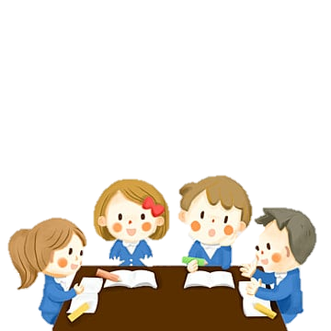


Luyện đọc theo nhóm
Tiêu chí đánh giá
Yêu cầu
Phân công đọc theo đoạn
Khi bạn đọc phải dò theo bạn.
- Cùng nhau tìm hiểu từ chưa biết
1
Đọc đúng
2
Đọc to, rõ
3
Ngắt, nghỉ
đúng chỗ

Slide 11
Cả nhà đi chơi núi
1
Bố mẹ cho Nam và Đức đi chơi núi. Hôm trước, mẹ thức khuya để chuẩn bị quần áo, thức ăn, nước uống và cả tuýp thuốc chống côn trùng.
Hôm sau, khi mặt trời lên, cả nhà đã tới chân núi. Nam và Đức thích thú, đuổi nhau huỳnh huỵch. Càng lên cao, đường càng dốc và khúc khuỷu, bố phải cõng Đức. Thỉnh thoảng, mẹ lau mồ hôi cho hai anh em.
Lúc lên đến đỉnh núi, hai anh em vui sướng hét vang.
2
3
(Lâm Anh)

Slide 12
Luyện đọc toàn bài
Tiêu chí đánh giá
1
Đọc đúng
2
Đọc to, rõ
3
Ngắt, nghỉ đúng chỗ
4
Đọc và nhấn giọng
phù hợp

Slide 13
Cả nhà đi chơi núi
Bố mẹ cho Nam và Đức đi chơi núi. Hôm trước, mẹ thức khuya để chuẩn bị quần áo, thức ăn, nước uống và cả tuýp thuốc chống côn trùng.
Hôm sau, khi mặt trời lên, cả nhà đã tới chân núi. Nam và Đức thích thú, đuổi nhau huỳnh huỵch. Càng lên cao, đường càng dốc và khúc khuỷu, bố phải cõng Đức. Thỉnh thoảng, mẹ lau mồ hôi cho hai anh em.
Lúc lên đến đỉnh núi, hai anh em vui sướng hét vang.
(Lâm Anh)

Slide 14


Slide 15





Trả lời câu hỏi
a. Nam và Đức được bố mẹ cho đi đâu?
Nam và Đức được bố mẹ cho đi chơi núi

Slide 16




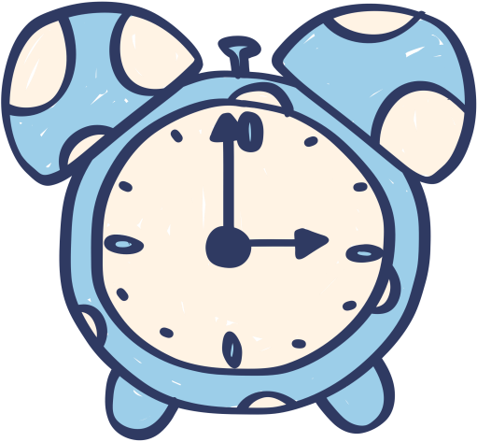
b. Mẹ chuẩn bị những gì cho chuyến đi?
Hôm trước, mẹ thức khuya để chuẩn bị quần áo, thức ăn, nước uống và cả tuýp thuốc chống côn trùng.

Slide 17



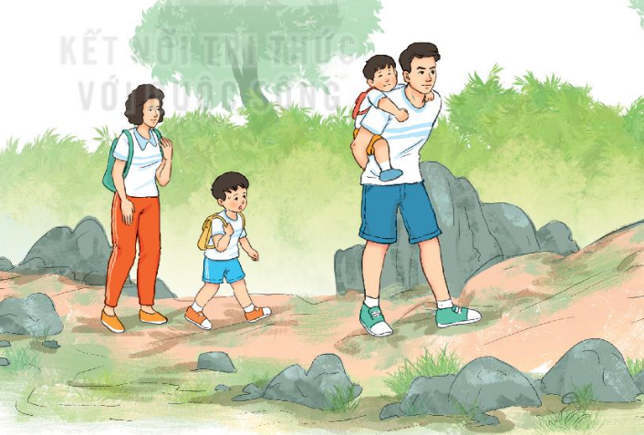


c. Đến đoạn đường dốc và khúc khuỷu, bố phải làm gì?
Đến đoạn đường dốc và khúc khuỷu, bố phải cõng Đức

Slide 18
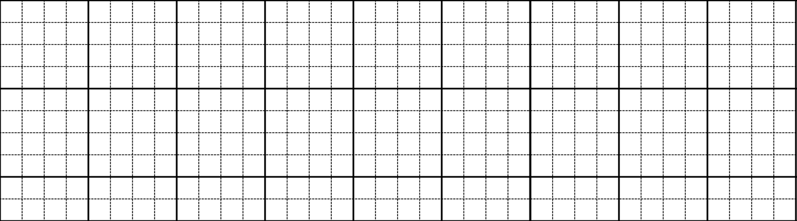
Viết vào vở câu trả lời cho câu hỏi c ở mục 3
Đến đoạn đường dốc và khúc khuỷu,
bố phải cõng Đức
2025/2/13
18

Slide 19
Cả nhà đi chơi núi
Bố mẹ cho Nam và Đức đi chơi núi. Hôm trước, mẹ thức khuya để chuẩn bị quần áo, thức ăn, nước uống và cả tuýp thuốc chống côn trùng.
Hôm sau, khi mặt trời lên, cả nhà đã tới chân núi. Nam và Đức thích thú, đuổi nhau huỳnh huỵch. Càng lên cao, đường càng dốc và khúc khuỷu, bố phải cõng Đức. Thỉnh thoảng, mẹ lau mồ hôi cho hai anh em.
Lúc lên đến đỉnh núi, hai anh em vui sướng hét vang.
Luyện đọc toàn bài
(Lâm Anh)

Slide 20



